Slide 1
“PROGRAMA DE FORMACIÓN DOCENTE”

Slide 2
INGRESA A PERUEDUCA.PE http://comunicado.perueduca.pe/
Presiona en el ícono de Programa de formación docente

Slide 3
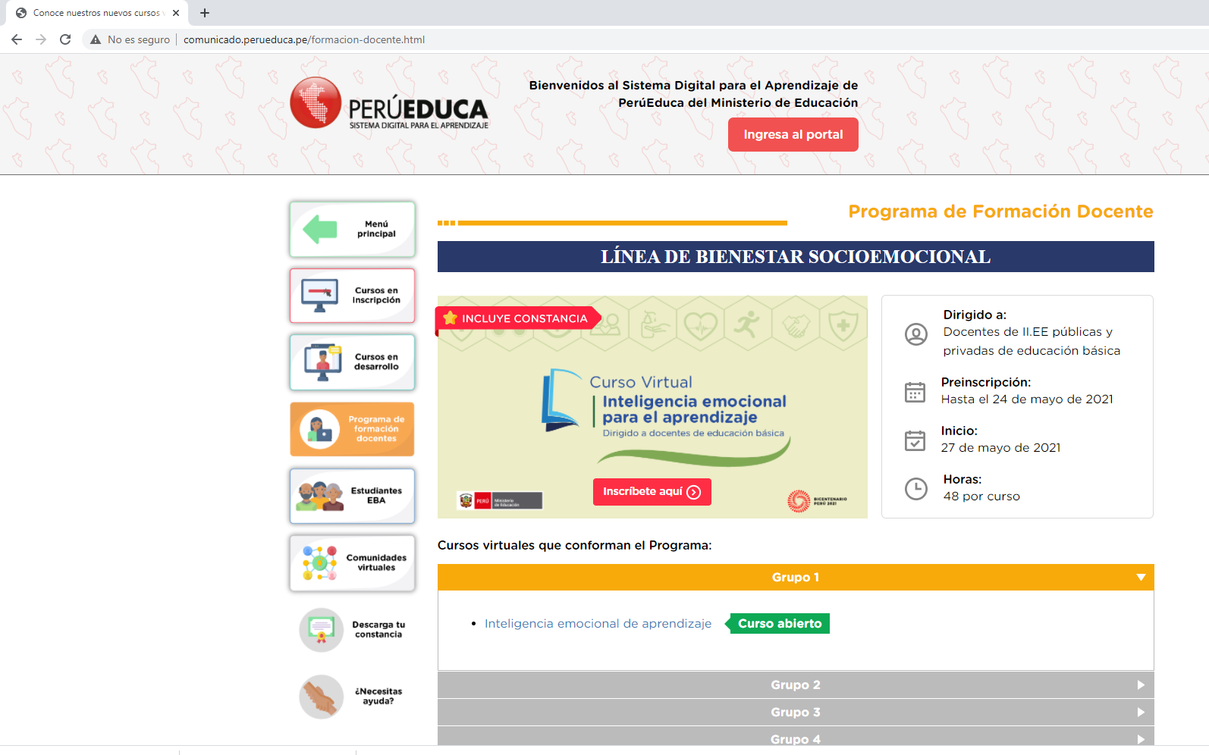
Te mostrará los cursos activos del programa de formación.
.

Slide 4
Debes
Tienes que buscar estos cursos:
LÍNEA DE BIENESTAR SOCIOEMOCIONAL, donde desarrollarás el curso de INTELIGENCIA EMOCIONAL DE APRENDIZAJE

Slide 5
PROGRAMA NACIONAL PARA EL DESARROLLO DE COMPETENCIA DIGITAL DOCENTE, donde desarrollarás los cursos de:
CIUDADANÍA DIGITAL
TUTORIAL DE GESTIÓN DE COMUNIDADES DE APRENDIZAJE

Slide 6
PROGRAMA NACIONAL PARA LA MEJORA DE LOS APRENDIZAJES, donde desarrollarás el curso de
ENSEÑAR AL NIVEL REAL DE LOS APRENDIZAJES I

Slide 7
RECUERDA PARA INGRESAR A LOS CURSOS DEBES BUSCAR LOS PROGRAMAS DE FORMACIÓN Y GRUPOS DE INSCRIPCIÓN

Slide 8
Ubica tu grupo de inscripción y presiona en el curso que aún te falta desarrollar .
Repite el proceso en los tres programas, hasta finalizar los 4 cursos

Slide 9
Si ubicaste correctamente tu grupo de inscripción, ingresarás al campus virtual y puedes empezar a desarrollar los módulos, guiándote en la barra de progresos a medida que avances la barra se pondrá de color verde.
¡Vamos tu puedes!
Al presionar en el curso del programa seleccionado, se abrirá la ventana del campus virtual y debes digitar usuario y contraseña de PERUEDUCA

Slide 10
Si NO ubicaste correctamente tu grupo de inscripción, aparecerá el mensaje “No se puede matricular en este curso” presione continuar
Se abrirá la vista general de los cursos del programa al que ingresó. Elija los cursos que aún le faltan concluir y le llevará directamente al grupo donde se inscribió y podrá empezar a desarrollar las actividades.

Slide 11
NAVEGACIÓN DENTRO DEL CAMPUS VIRTUAL
BARRA DE PROGRESO, indica el desarrollo de las actividades, son consecutivas, presione cada cuadro para desarrollar la actividad y al finalizar debe estar de color verde.
MENÚ DE ACTIVIDADES, actividades organizadas en unidades o sesiones.
RECURSOS DE CADA UNIDAD O SESIÓN

Slide 12
DESARROLLO DEL FORO DE PRESENTACIÓN
Ubica el tema Foro de presentación y presiona.
Ubica el tema Foro de presentación de PERUEDUCA y presiona en responder.

Slide 13
Escribe tu presentación personal, dando a conocer tus nombres y apellidos, cargo que ocupas, región donde te encuentras y expectativas respecto al curso.
Después presiona enviar al foro

Slide 14
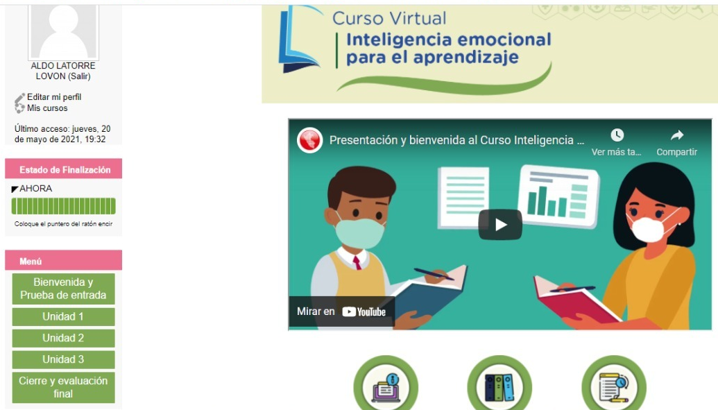
RECUERDA:
Desarrolla todas las actividades del curso, guíate un tu barra de progreso, que al finalizar cada cuadro debe estar de color verde.

Slide 15
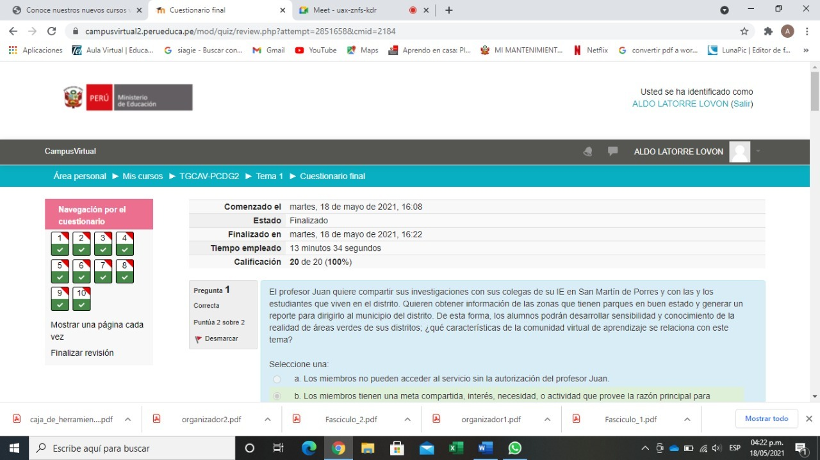
¡MUY IMPORTANTE!
Resolver el cuestionarios de salida porque
PARA LA OBTENCIÓN DE LA CONSTANCIA, SEGÚN EL SILABO ES APROBAR EL CUESTIONARIO DE SALIDA CON UNA NOTA MAYOR O IGUAL A 12 (CONSTA DE 3 INTENTOS).
También debe completar el cuestionario de salida para dar por finalizado el curso.
Una vez culminado el curso mandar una captura de pantalla del cuestionario de salida con nota aprobatoria al correo difods084@minedu.gob.pe

